Slide 1
ГОСУДАРСТВЕННЫЕ ЗАКУПКИ В СФЕРЕ ИНФОРМАЦИОННЫХ ТЕХНОЛОГИЙ В КОНТЕКТЕ СОВРЕМЕННОЙ ГЕОПОЛИТИКИ.
Докладчик: Яковлев Андрей Николаевич,
Руководитель ГК Брэйн Системс, www.brainsystems.ru
Технополис Сколково, Москва, 02.12.2022

Slide 2
Национальные интересы
Государственный суверенитет в контексте непрерывной геополитической борьбы и противостояния интересов трансформирует взаимные зависимости между странами-партнерами в мощное тактическое оружие.
Стратегия национальной безопасности Российской Федерации, утвержденная указом Президента Российской Федерации от 02.07.2021 N 400 вводит понятие «Национальных интересов Российской Федерации»
достижение целей обеспечения экономической безопасности осуществляется путем преодоления критической зависимости российской экономики от импорта технологий, оборудования и комплектующих за счет ускоренного внедрения передовых российских технологических разработок.

Slide 3
Источники финансирования
По итогам 2020 года объем закупок в сфере информационных технологий
по 44-ФЗ составил 245 млрд рублей
по 223-ФЗ составил 334 млрд рублей
Из них на закупку программного обеспечения
по 44-ФЗ составил 123 млрд рублей
по 223-ФЗ составил 201 млрд рублей
В 2020 году федеральный бюджет исполнен с дефицитом 4,99 трлн рублей
при доходах 18,72 трлн рублей
Закупки в сфере информационных технологий в 2020 году составили 579 млрд рублей
3% от бюджета Российской Федерации по кодам ОКПД2: 26,62,63,
т.е. с учетом «модернизаций», «сопровождений», сложных услуг будет не менее 5%
РФРИТ на гранты ИТ в 2022 году выделил 20 млрд рублей (ComNews 28.03.2022)

Slide 4
Накопление ОС и НМА
Статья 178 Гражданского кодекса Российской Федерации
Сделка, совершенная под влиянием заблуждения, может быть признана судом недействительной по иску стороны, действовавшей под влиянием заблуждения, если заблуждение было настолько существенным, что эта сторона, разумно и объективно оценивая ситуацию, не совершила бы сделку, если бы знала о действительном положении дел.
89 субъектов
более 300 000 государственных учреждений
более 40 000 учреждений образования
более 5 000 медицинских учреждений
более 2 000 учреждений культуры
и у каждого – свой «лунапарк»..

Slide 5
Вопросы переиспользования
Распоряжение Правительства РФ от 27.12.2011 N 2387-р <О Концепции создания и развития государственной информационной системы учета информационных систем, разрабатываемых и приобретаемых за счет средств бюджетов бюджетной системы Российской Федерации>
Постановление Правительства РФ от 30.01.2013 N 62"О национальном фонде алгоритмов и программ для электронных вычислительных машин"(вместе с "Положением о национальном фонде алгоритмов и программ для электронных вычислительных машин")
Постановление Правительства РФ от 06.07.2015 N 676 (ред. от 23.12.2021) "О требованиях к порядку создания, развития, ввода в эксплуатацию, эксплуатации и вывода из эксплуатации государственных информационных систем и дальнейшего хранения содержащейся в их базах данных информации"

Slide 6
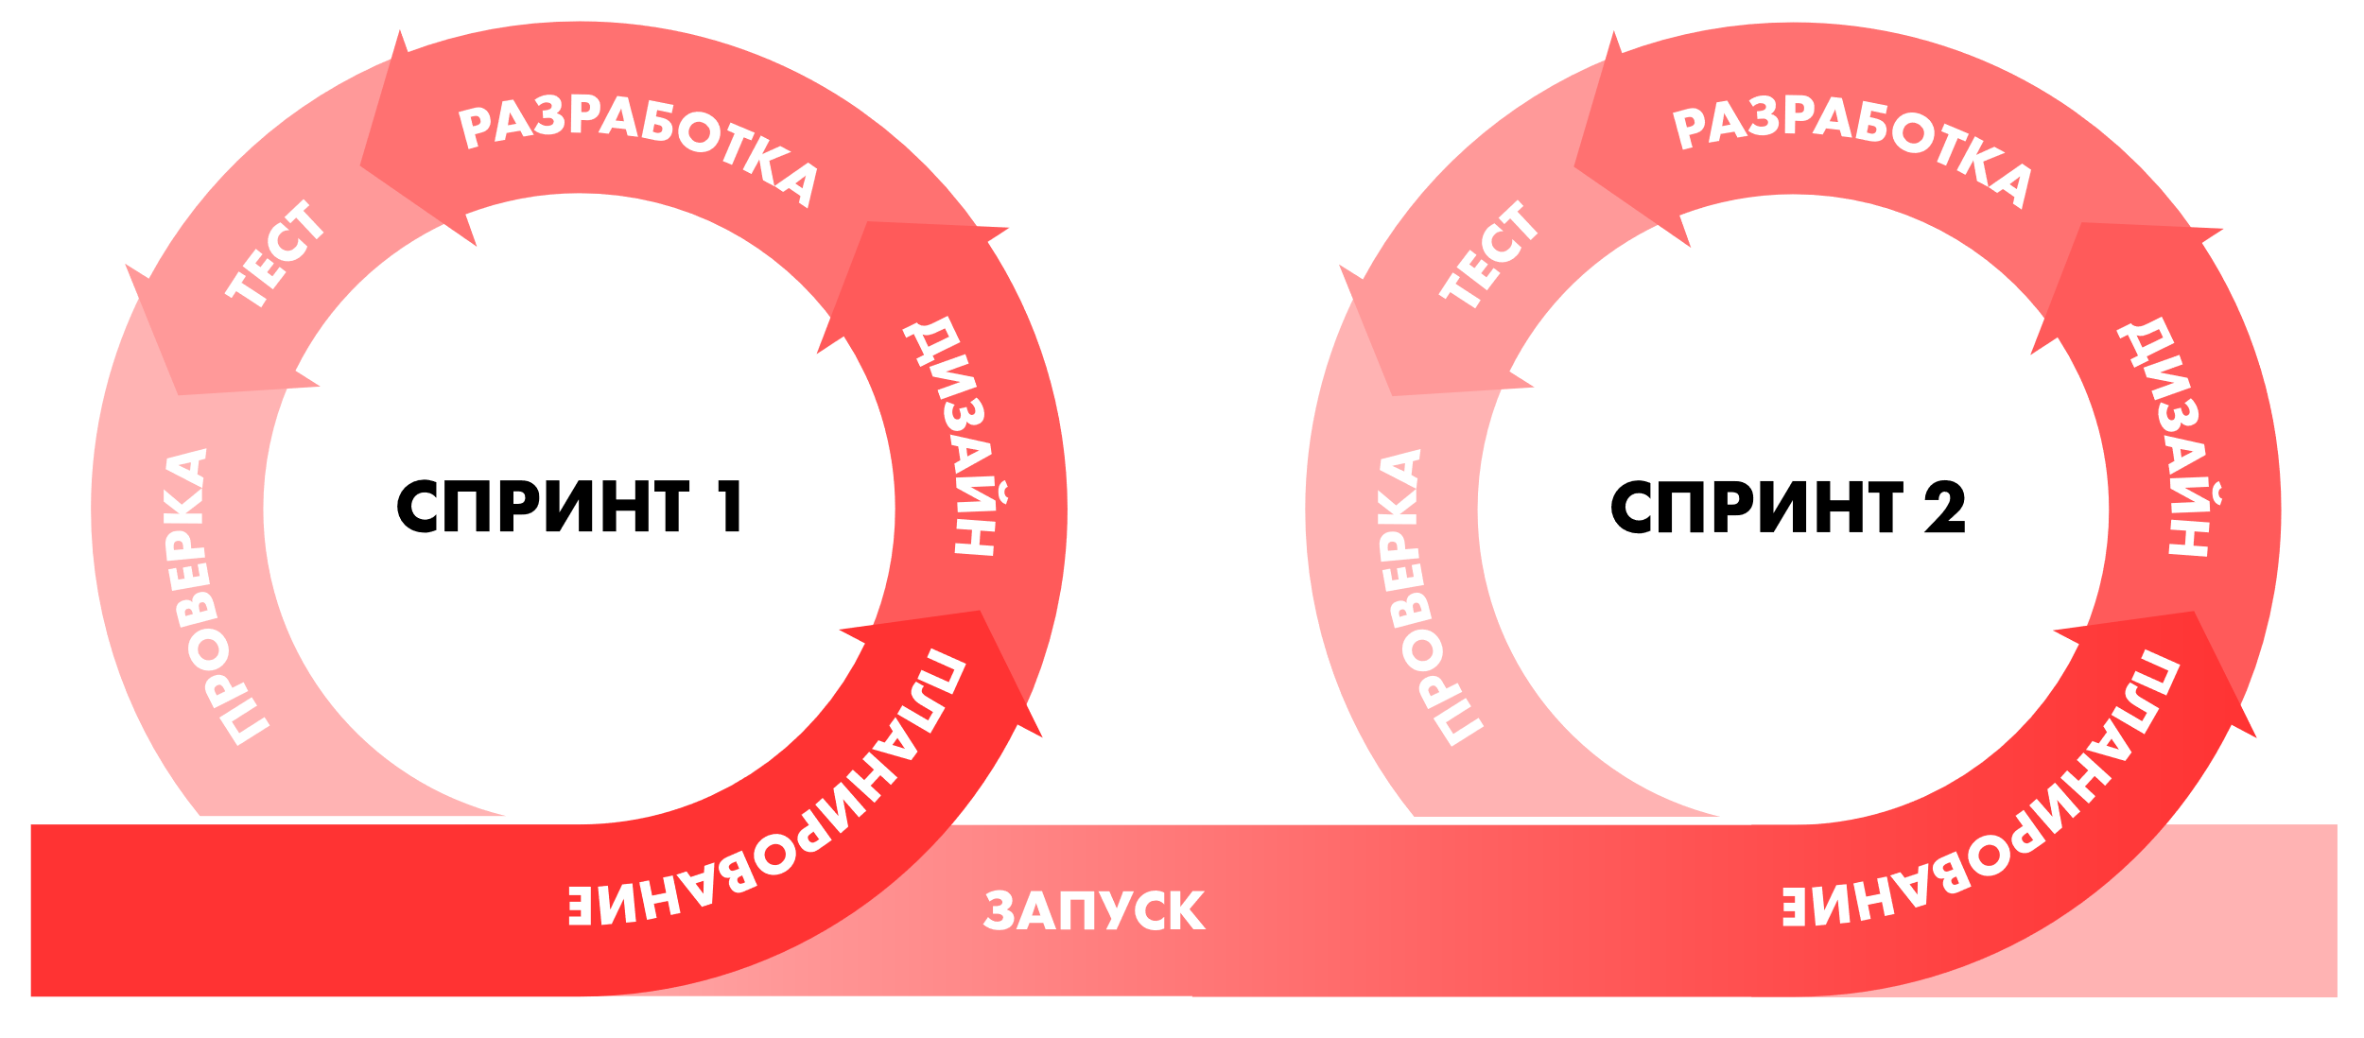
Бесконечный аджайл
программные средства нередко поставляют в «сыром» виде. Поэтому возникает необходимость в последующей корректировке ошибок, обнаруженных при их эксплуатации.
часто необходимо модернизировать программное средство, чтобы удовлетворить изменившимся требованиям пользователя.
сопровождение программного средства может в стоимостном выражении составлять наибольшую часть жизненного цикла.
Перевод международного стандарта
ИСО/МЭК 14764—99 «Информационная технология. Сопровождение программных средств»
ПРИНЯТ И ВВЕДЕН В ДЕЙСТВИЕ Постановлением Госстандарта России
от 25 нюня 2002 г. № 248-ст

Slide 7
Китайское экономическое чудо
Заградительные условия - требования об опыте и квалификации, требование о наличии права на программу для ЭВМ.
Ч. 3 статьи 1280 ГК РФ «Лицо, правомерно владеющее экземпляром программы для ЭВМ, вправе без согласия правообладателя и без выплаты дополнительного вознаграждения воспроизвести и преобразовать объектный код в исходный текст (декомпилировать программу для ЭВМ) или поручить иным лицам осуществить эти действия, если они необходимы для достижения способности к взаимодействию с другими программами..
Ст. 1296 ГК РФ Исключительное право на программу для ЭВМ, созданные по договору, предметом которого было создание, принадлежит заказчику, если
П.2.2 распоряжения Администрации СПб от 16 августа 2001 года N 669-ра - предусматривать в качестве обязательного условия передачу Санкт-Петербургу исполнителями исключительных прав

Slide 8
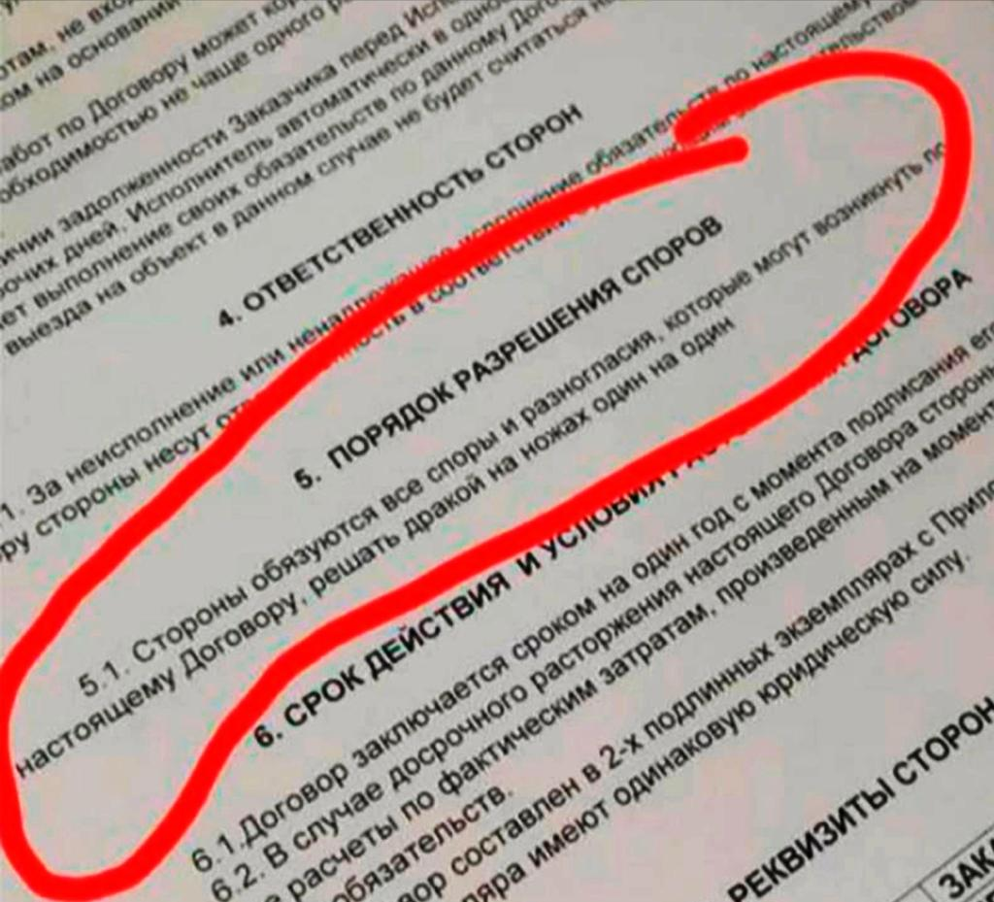
Экспертиза в сфере ИТ
Статьей 41 федерального закона
от 31.05.2001 N 73-ФЗ установлено
"О государственной судебно-экспертной деятельности в Российской Федерации" установлена возможность производства судебной экспертизы вне государственных судебно-экспертных учреждений лицами, не являющимися государственными судебными экспертами, за исключением видов экспертиз, закрепленных перечнем Правительства РФ от 16.11.2021 N 3214-р "О Перечне видов судебных экспертиз, проводимых исключительно государственными судебно-экспертными организациями".

Slide 9
Законодательство Российской Федерации
К программному обеспечению применимы требования о качестве ст. 469 ГК РФ.
Ч. 2 ст. 469 ГК РФ «при отсутствии в договоре купли-продажи условий о качестве товара… Если продавец при заключении договора был поставлен покупателем в известность о конкретных целях приобретения товара, продавец обязан передать покупателю товар, пригодный для использования в соответствии с этими целями.
Ч. 1 статьи 470 ГК РФ товар, должен соответствовать требованиям, предусмотренным ст. 469 ГК РФ, в момент передачи покупателю, и в пределах разумного срока должен быть пригодным для целей...
Разумный срок эксплуатации АС предприятий и их компонентов … может достигать 10 лет

Slide 10
Предмет закупки
Ст. 1260 ГК РФ «программой для ЭВМ является представленная в объективной форме совокупность данных и команд, предназначенных для функционирования ЭВМ и других компьютерных устройств в целях получения определенного результата, включая подготовительные материалы, полученные в ходе разработки программы для ЭВМ, и порождаемые ею аудиовизуальные отображения.»
ГОСТ 34.003-90 «Информационные технологии. Комплекс стандартов на автоматизированные системы. Автоматизированные системы. Термины и определения.» определяет, что:
Автоматизированная система (AC) - система, состоящая из персонала и комплекса средств автоматизации его деятельности, реализующая информационную технологию выполнения установленных функций.
Основными компонентами АС являются:
- пользователь автоматизированной системы;
- эксплуатационный персонал автоматизированной системы;
- организационное обеспечение АС: Совокупность документов, устанавливающих организационную структуру, права и обязанности пользователей и эксплуатационного персонала АС
- методическое обеспечение АС: Совокупность документов
- техническое обеспечение АС: Совокупность всех технических средств
- программное обеспечение АС: Совокупность программ предназначенная для функционирования АС;
- информационное обеспечение АС;
- правовое обеспечение АС….

Slide 11
Этапы создания АС
ГОСТ 34.601-90 «Автоматизированные системы. Стадии создания.»
Стадии | Этапы работ
1. Формирование требований к АС | 1.1. Обследование объекта и обоснование необходимости создания АС
 | 1.2. Формирование требований пользователя к АС
 | 1.3. Оформление отчета о выполненной работе и заявки на разработку АС (тактико-технического задания)
2. Разработка концепции АС | 2.1. Изучение объекта
 | 2.2. Проведение необходимых научно-исследовательских работ
 | 2.3. Разработка вариантов концепции АС и выбор варианта концепции АС, удовлетворяющего требованиям пользователя
 | 2.4. Оформление отчета о выполненной работе
3. Техническое задание | 3.1. Разработка и утверждение технического задания на создание АС
4. Эскизный проект | 4.1. Разработка предварительных проектных решений по системе и ее частям
 | 4.2. Разработка документации на АС и ее части
5. Технический проект | 5.1. Разработка проектных решений по системе и ее частям
 | 5.2. Разработка документации на АС и ее части
 | 5.3. Разработка и оформление документации на поставку изделий для комплектования АС и (или) технических требований (технических заданий) на их разработку
 | 5.4. Разработка заданий на проектирование в смежных частях проекта объекта автоматизации
6. Рабочая документация | 6.1. Разработка рабочей документации на систему и ее части
 | 6.2. Разработка или адаптация программ
7. Ввод в действие | 7.1. Подготовка объекта автоматизации к вводу АС в действие
 | 7.2. Подготовка персонала
 | 7.3. Комплектация АС поставляемая изделиями (программными и техническими средствами, программно-техническими комплексами, информационными изделиями)
 | 7.4. Строительно-монтажные работы
 | 7.5. Пусконаладочные работы
 | 7.6. Проведение предварительных испытаний
 | 7.7. Проведение опытной эксплуатации
 | 7.8. Проведение приемочных испытаний
8. Сопровождение АС | 8.1. Выполнение работ в соответствии с гарантийными обязательствами
 | 8.2. Послегарантийное обслуживание

Slide 12
Отраслевые решения (НП Руссофт, КомЭксп)
Отраслевые решения (ОР) не являются программой для ЭВМ.
ОР является автоматизированной системой (АС), преобразованной к виду, пригодному для тиражирования, то есть типовой АС.
К ОР применимы действующие НПА, применяемые к АС и АС в защищенном исполнении, в том числе ГОСТР 59853—2021, ГОСТ 34.601-90, ГОСТ Р59795—2021, ГОСТ 34.602—2020, ГОСТР 59792—2021, ГОСТ Р 51583-2014 и иные
НП Руссофт направило дорожную карту с инициативами по поддержке экспорта, включая меры
По созданию Государственного реестра ОР
По разработке ГОСТ «Отраслевые решения»
По организации органа государственной экспертизы в сфере ИТ ТехСовет
По внедрению мер поддержки создания и экспорта ОР

Slide 13
Отраслевые решения (НПП Руссофт, КЭ)
9. Подготовка к тиражированию | 9.1. Обобщение принятых решений на всех стадиях жизненного цикла АС 9.2. Формирование схемы выделения типовой АС 9.3. Формирование обобщённой документации на ТАС, содержащей информацию, актуальную для всех случаев последующих внедрений. 9.4. Сертификация ТАС (при необходимости)
10. Пилотирование. | 10.1. Создание одной или более АС на основе ТАС 10.2. Уточнение обобщённой документации на ТАС 10.3. Сертификация ТАС (при необходимости)
11. Тиражирование. | 11.1. Реализация ТАС по модели серийного изделия без внесения изменений в документацию или состав компонент.
12. Экспорт. | 12.1. Заключение экспортных предварительных соглашений с потребителями и посредниками в странах-потребителях ТАС. 12.2. Подготовка экономического обоснования. 12.3. Перевод, доработка ТАС под требования локального законодательства, сертификация или подготовка к сертификации ТАС в странах-потребителях. 12.3. Реализация положений стадии 10. Пилотирования ТАС в составе АС для каждой страны-потребителя отдельно. 12.4. Реализация положений стадии 11. Тиражирование ТАС для каждой страны-потребителя отдельно. 12.5. Реализация положений стадии 8. Сопровождение АС для каждого внедрения ТАС в части касающейся ТАС.

Slide 14
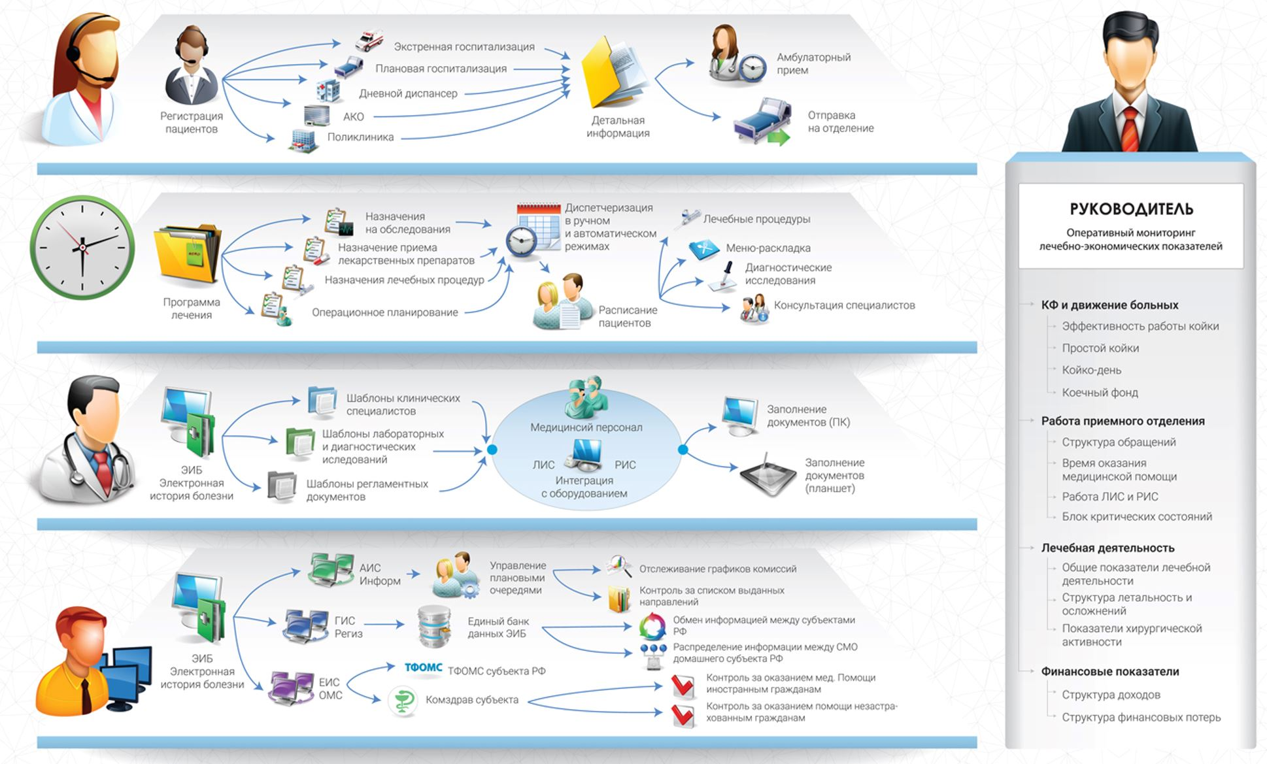
Цифровое учреждение здравоохранения
Реестр лицензий Росздравнадзора
Государственные МО
Частные МО
Иные учреждения
Адрес в сети интернет
https://roszdravnadzor.gov.ru/opendata/7710537160-licenses
Фильтр: лицензии на осуществление Медицинской деятельности
Регион | Число МО
Москва | 21885
Московская область | 11626
Санкт-Петербург | 10916
Краснодарский край | 10599
Нижегородская область | 7777
Ростовская область | 7662
Республика Татарстан | 7543
….. | …..
ИТОГО | 259371
ПП РФ от 01.06.2021 № 852 "О лицензировании медицинской деятельности…
Вступило в силу с 01.09.2021

Slide 15
Итоги работы РГ в КЗ ГД ФС РФ
Комитетом Государственной Думы по охране здоровья организована рабочая группа «Оптимизация работы медицинских работников путем снижения бюрократической нагрузки, в том числе путем расширения использования электронного документооборота»
На заседании 20.05.2022 года переход на безбумажную медицинскую документацию поддержал ВРИО начальника Управления организации государственного контроля качества оказания медицинской помощи населению Росздравнадзора Прыкин А.В.
Широкие перспективы оптимизации при применении медицинской документации в электронном виде отметили
Представители ключевых федеральных институтов
Представители общественных организаций
Медицинские юристы

Slide 16
Нормативные документы
Федеральный закон от 21.11.2011 N 323-ФЗ "Об основах охраны здоровья граждан в Российской Федерации"., Федеральный закон от 27.07.2006 N 152-ФЗ "О персональных данных«, Федеральный закон от 27.07.2006 N 149-ФЗ "Об информации, информационных технологиях и о защите информации". Федеральный закон от 26.07.2017 N 187-ФЗ "О безопасности критической информационной инфраструктуры Российской Федерации". Постановление Правительства РФ от 05.05.2018 N 555 "О единой государственной информационной системе в сфере здравоохранения". Постановление Правительства РФ от 16.12.2017 N 1567 "Об утверждении Правил информационного взаимодействия страховщика, страхователей, медицинских организаций и федеральных государственных учреждений медико-социальной экспертизы по обмену сведениями в целях формирования листка нетрудоспособности в форме электронного документа". Постановление Правительства РФ от 14.12.2018 N 1556 "Об утверждении Положения о системе мониторинга движения лекарственных препаратов для медицинского применения". Постановление Правительства РФ от 01.11.2012 N 1119 "Об утверждении требований к защите персональных данных при их обработке в информационных системах персональных данных". Постановление Правительства РФ от 08.02.2018 N 127 "Об утверждении Правил категорирования объектов критической информационной инфраструктуры Российской Федерации, а также перечня показателей критериев значимости объектов критической информационной инфраструктуры Российской Федерации и их значений". Постановление Правительства РФ от 16.11.2015 N 1236 "Об установлении запрета на допуск программного обеспечения, происходящего из иностранных государств, для целей осуществления закупок для обеспечения государственных и муниципальных нужд". Постановление Правительства РФ от 03.12.2020 N 2014 "О минимальной обязательной доле закупок российских товаров и ее достижении заказчиком". Приказ ФСБ России от 10.07.2014 N 378 "Об утверждении Состава и содержания организационных и технических мер по обеспечению безопасности персональных данных при их обработке в информационных системах персональных данных с использованием средств криптографической защиты информации, необходимых для выполнения установленных Правительством Российской Федерации требований к защите персональных данных для каждого из уровней защищенности". Приказ ФСБ России от 24.07.2018 N 367 "Об утверждении Перечня информации, представляемой в государственную систему обнаружения, предупреждения и ликвидации последствий компьютерных атак на информационные ресурсы Российской Федерации и Порядка представления информации в государственную систему обнаружения, предупреждения и ликвидации последствий компьютерных атак на информационные ресурсы Российской Федерации". Приказ ФСБ России от 24.07.2018 N 368 "Об утверждении Порядка обмена информацией о компьютерных инцидентах между субъектами критической информационной инфраструктуры Российской Федерации, между субъектами критической информационной инфраструктуры Российской Федерации и уполномоченными органами иностранных государств, международными, международными неправительственными организациями и иностранными организациями, осуществляющими деятельность в области реагирования на компьютерные инциденты, и Порядка получения субъектами критической информационной инфраструктуры Российской Федерации информации о средствах и способах проведения компьютерных атак и о методах их предупреждения и обнаружения". Приказ ФСТЭК России от 18.02.2013 N 21 "Об утверждении Состава и содержания организационных и технических мер по обеспечению безопасности персональных данных при их обработке в информационных системах персональных данных". Приказ ФСТЭК России от 25.12.2017 N 239 "Об утверждении Требований по обеспечению безопасности значимых объектов критической информационной инфраструктуры Российской Федерации". Приказ ФСТЭК России от 21.12.2017 N 235 "Об утверждении Требований к созданию систем безопасности значимых объектов критической информационной инфраструктуры Российской Федерации и обеспечению их функционирования". Приказ ФАПСИ от 13.06.2001 N 152 "Об утверждении Инструкции об организации и обеспечении безопасности хранения, обработки и передачи по каналам связи с использованием средств криптографической защиты информации с ограниченным доступом, не содержащей сведений, составляющих государственную тайну". Национальный проект "Здравоохранение" (утв. президиумом Совета при Президенте РФ по стратегическому развитию и национальным проектам, протокол от 24.12.2018 N 16). Приказ Минздрава России от 24.12.2018 N 911н "Об утверждении Требований к государственным информационным системам в сфере здравоохранения субъектов Российской Федерации, медицинским информационным системам медицинских организаций и информационным системам фармацевтических организаций". "Методические рекомендации по обеспечению функциональных возможностей медицинских информационных систем медицинских организаций (МИС МО)" (утв. Минздравом России 01.02.2016) Приказ Минздрава России от 30.11.2017 N 965н "Об утверждении порядка организации и оказания медицинской помощи с применением телемедицинских технологий". Приказ Минздрава России от 07.09.2020 N 947н "Об утверждении Порядка организации системы документооборота в сфере охраны здоровья в части ведения медицинской документации в форме электронных документов" (Зарегистрировано в Минюсте России 12.01.2021 N 62054). "Основные разделы электронной медицинской карты" (утв. Минздравом России 11.11.2013 N 18-1/1010). ГОСТ Р 52636-2006. Электронная история болезни. Общие положения. ГОСТ Р 51624-2000. Защита информации. Автоматизированные системы в защищённом исполнении. Общие требования. ГОСТ Р 50922-2006. Защита информации. Основные термины и определения. ГОСТ Р 51275-2006. Защита информации. Объект информатизации. Факторы, воздействующие на информацию. Общие положения. ГОСТ Р 53114-2008. Государственный стандарт. Защита информации. Обеспечение информационной безопасности в организации. ГОСТ Р 51583-2014. Защита информации. Порядок создания автоматизированных систем в защищённом исполнении. Общие положения. "Национальный проект "Здравоохранение". Федеральный проект "Создание единого цифрового контура в здравоохранении на основе единой государственной информационной системы в сфере здравоохранения (ЕГИСЗ)". Методические рекомендации по организации информационного взаимодействия медицинских информационных систем медицинских организаций частной системы здравоохранения с единой государственной информационной системой в сфере здравоохранения", Постановление Правительства РФ от 09.02.2022 N 140 "О единой государственной информационной системе в сфере здравоохранения"
Приказ Минздрава России от 7 сентября 2020 г. N 947н «Об утверждении порядка организации системы документооборота в сфере охраны здоровья в части ведения медицинской документации в форме электронных документов.»
Часть 1 пункт 2 «Ведение медицинской документации осуществляется в форме электронных документов (далее - электронный медицинский документ) без дублирования на бумажном носителе в случае отсутствия заявления пациента (его законного представителя) … »

Slide 17
Оценка экономического эффекта
Экономический эффект составил 6 797 353 200 рублей в год в ценах 2019-20гг
Оценка ежегодной экономии бумаги на каждого штатного сотрудника врачебной специальности составляет 9 218 рублей в год
На примере функционирования МИС qMS компании ЗАО «СП.АРМ» в СПб ГБУЗ «Елизаветинская больница» Конкурсные процедуры на поставку бумаги за период 2019-2020 года составили сумму 11 061 805,80 рублей, реестровые номера закупок в системе ЕИС Закупки: 0372200277521000322, 0372200277521000323, 0372200277521000293, 0372200277521000121, 0372200277521000005, 0372200277521000004, 0372200277520000302, 0372200277520000115, 0372200277520000098.
Без учета затрат учреждений
на закупку, обслуживание и амортизацию печатающей техники,
на закупку расходных материалов,
на организацию деятельности бумажных архивов.
В связи с внедрением электронного документа оборота прошу приобрести для отдела три принтера и два сканера..
….. из неизвестной докладной записки

Slide 18
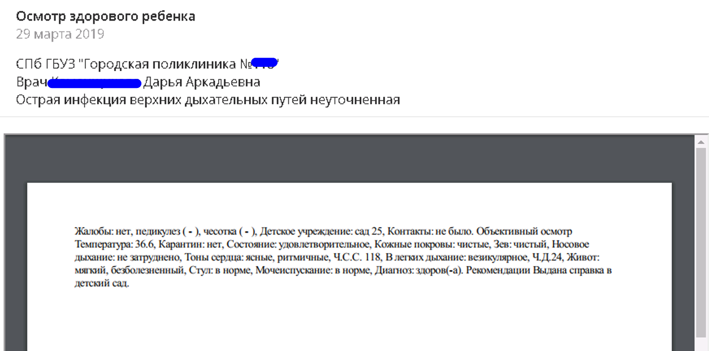
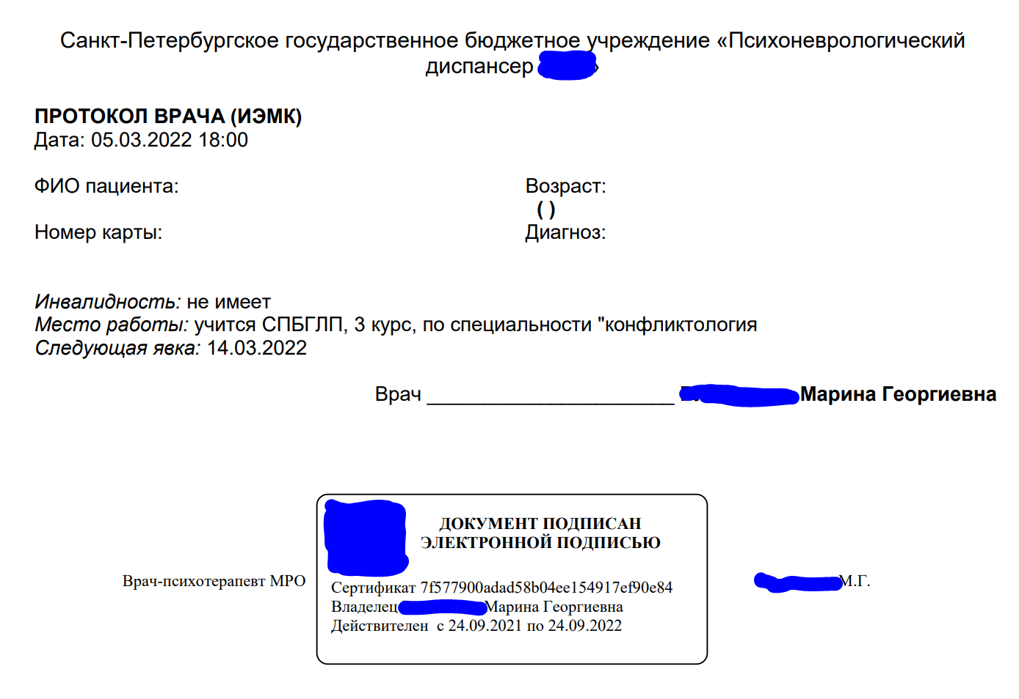
Примеры ЭМД из РЕГИЗ СПб

Slide 19
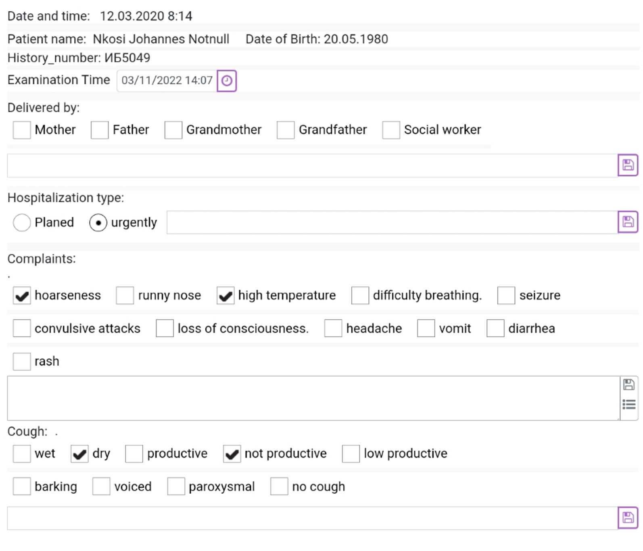
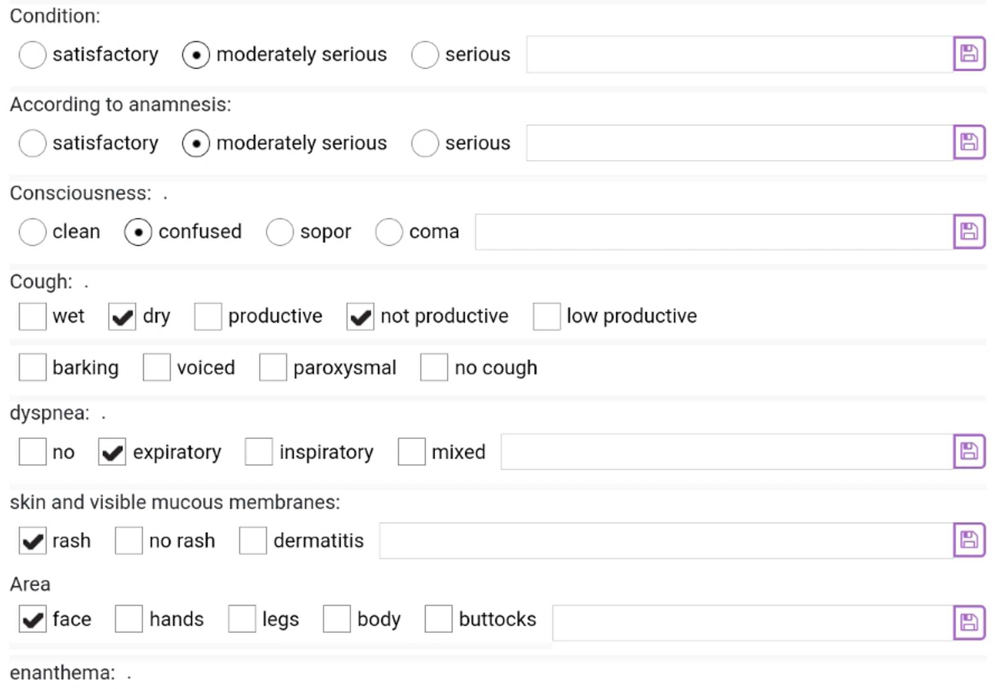
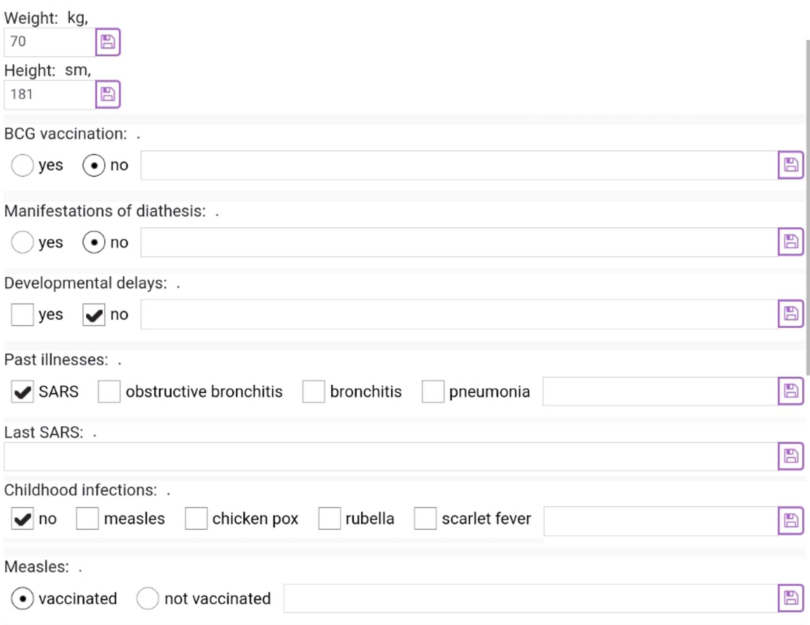
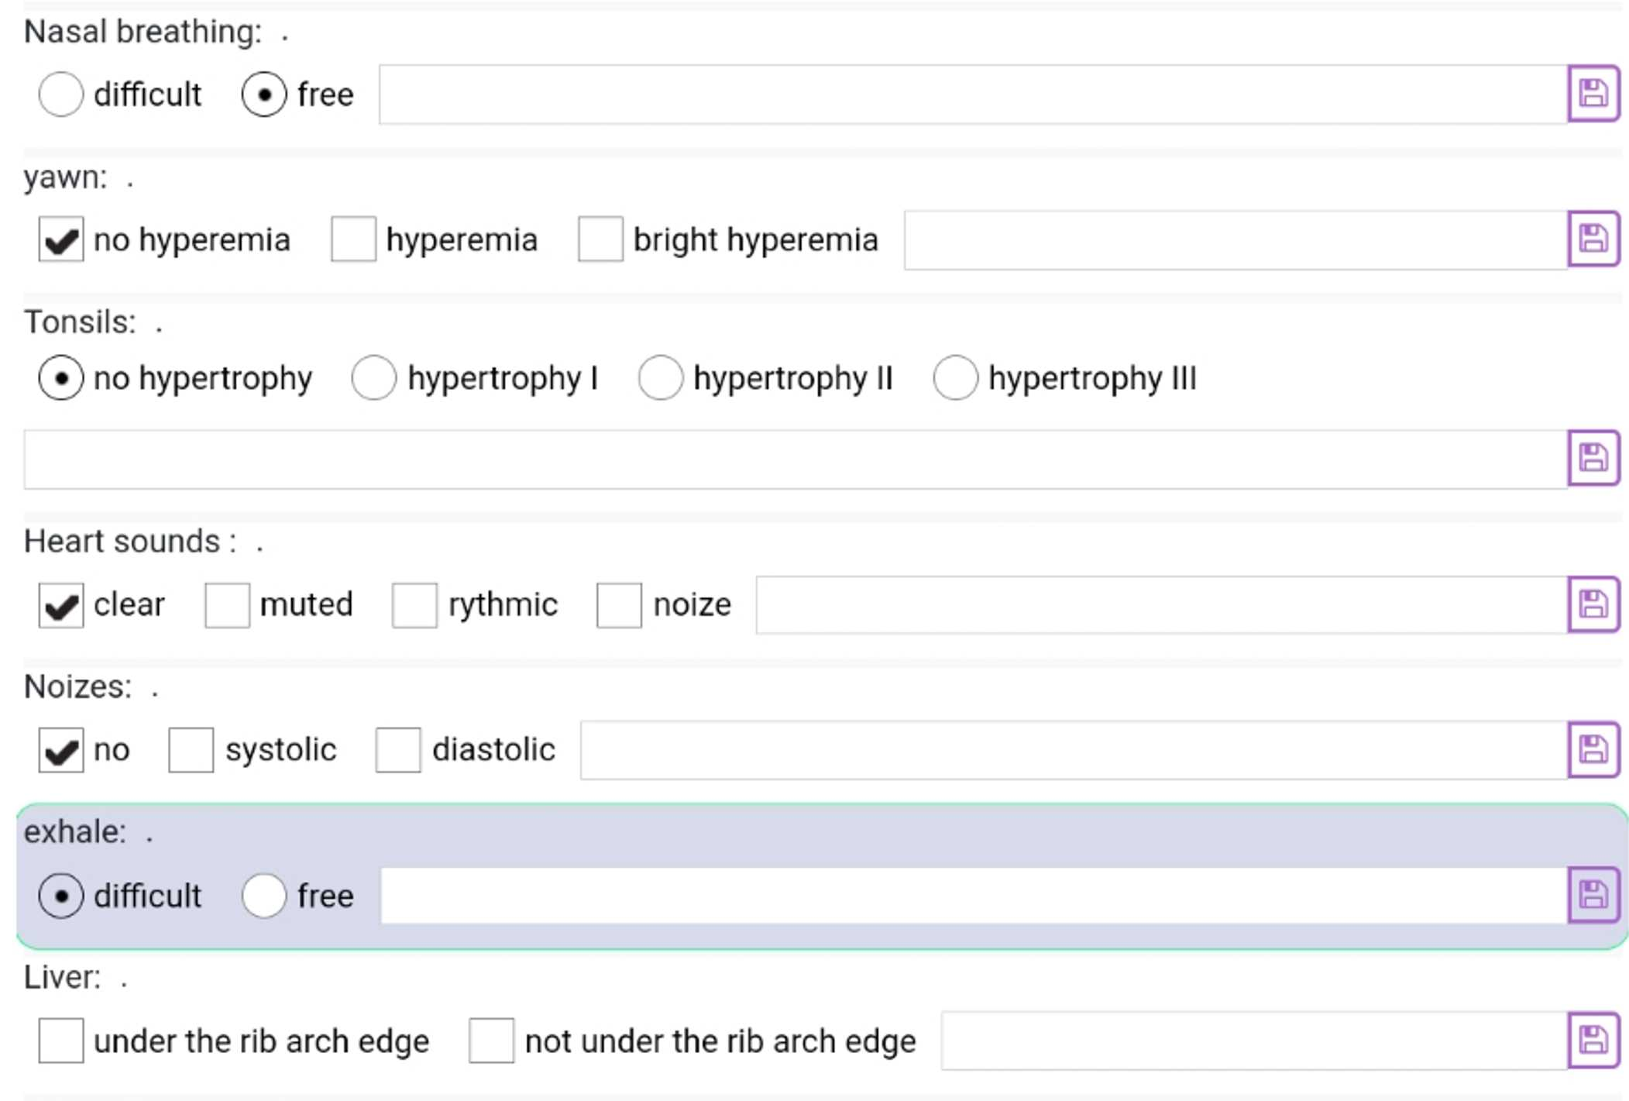
MedDocument templates for each specialty

Slide 20
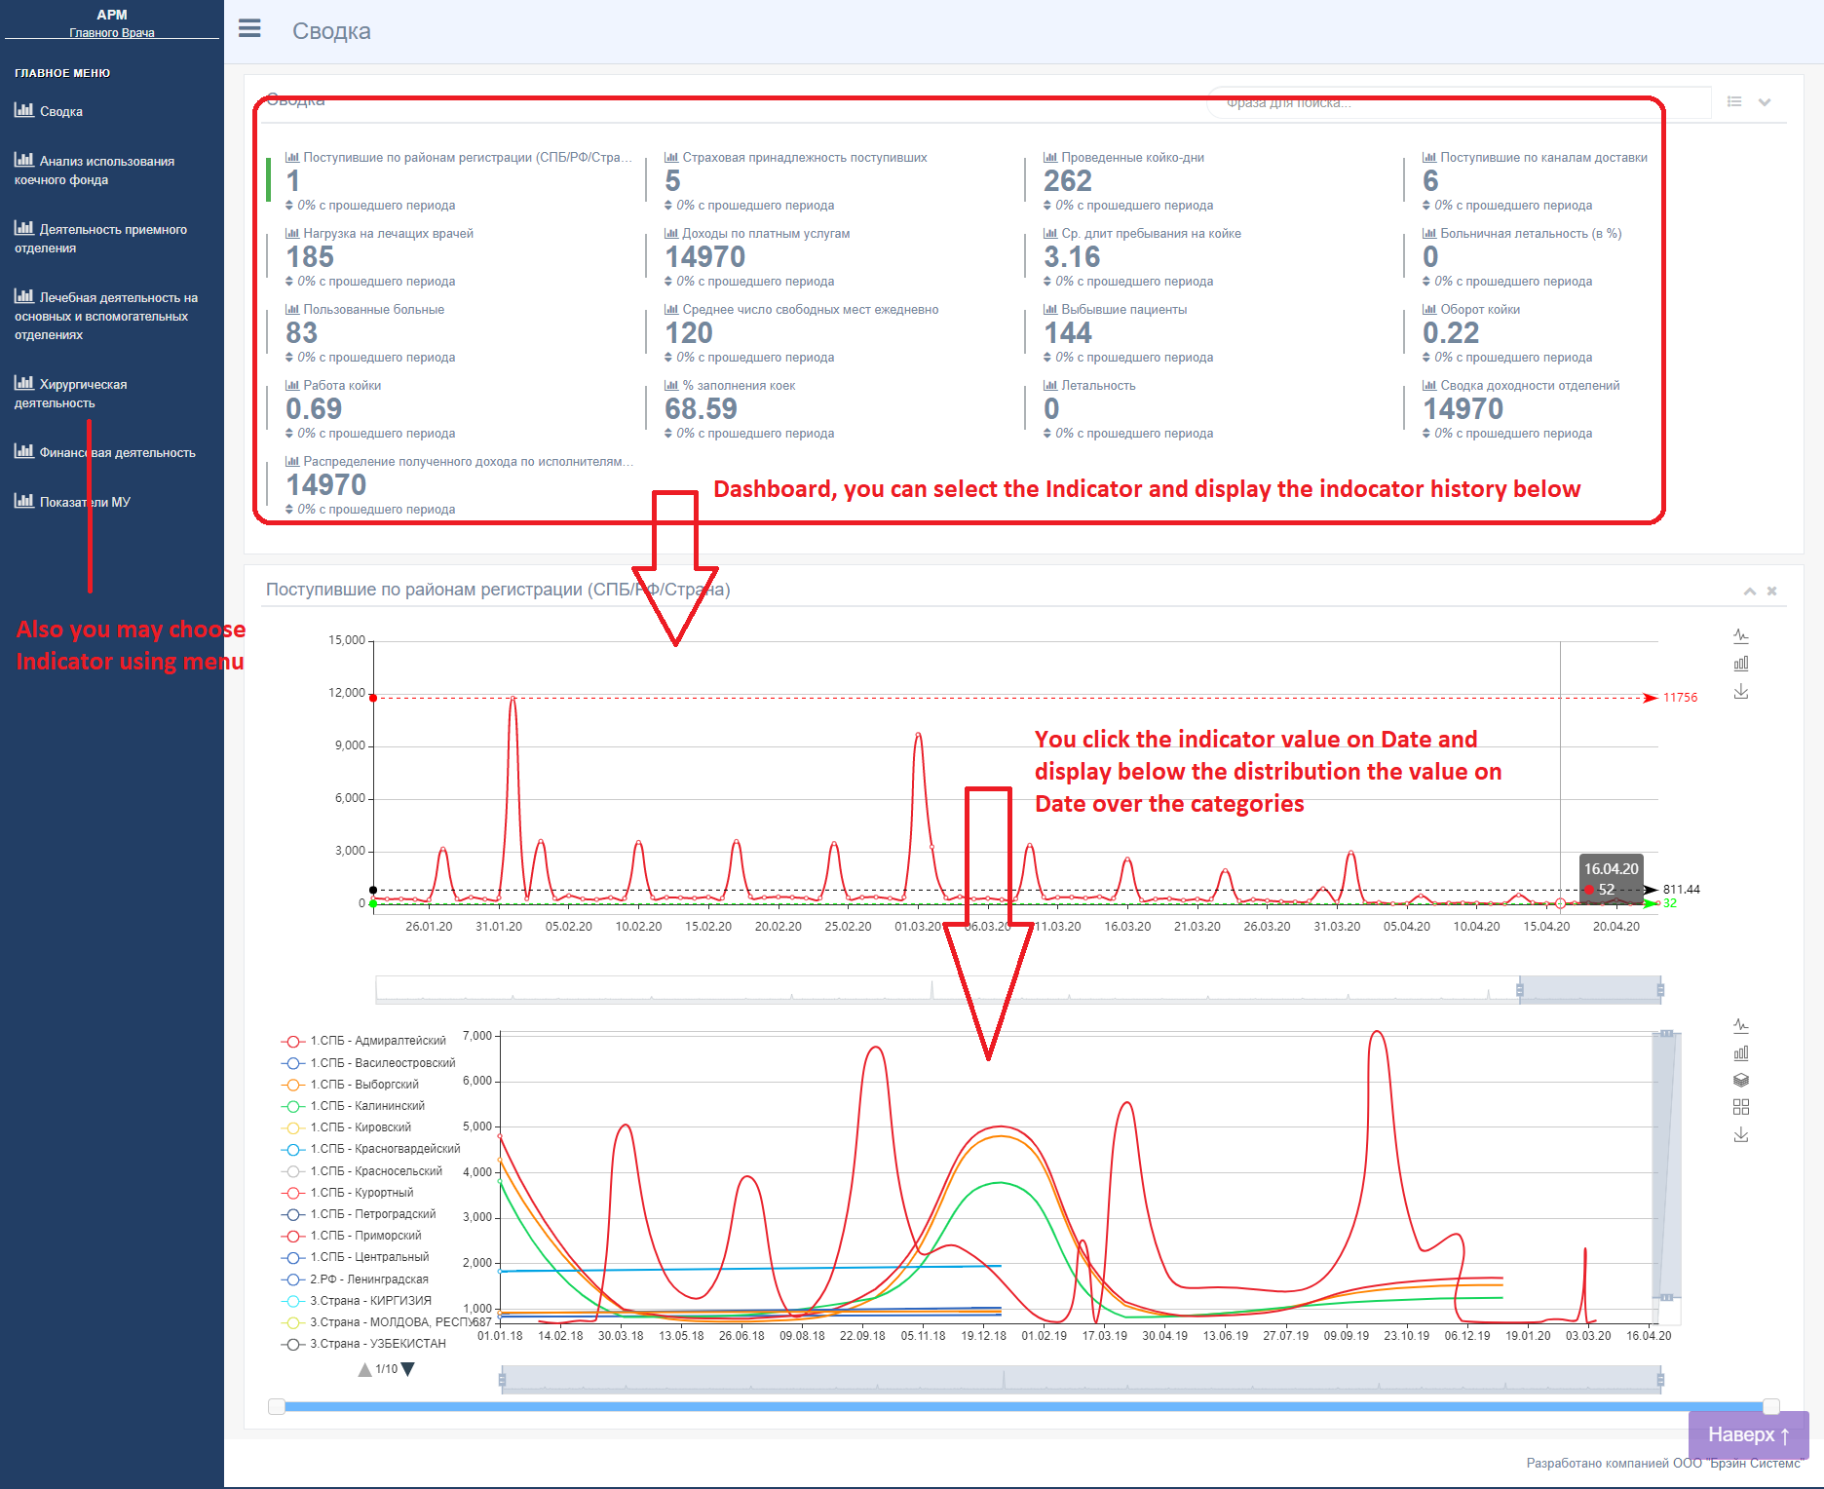
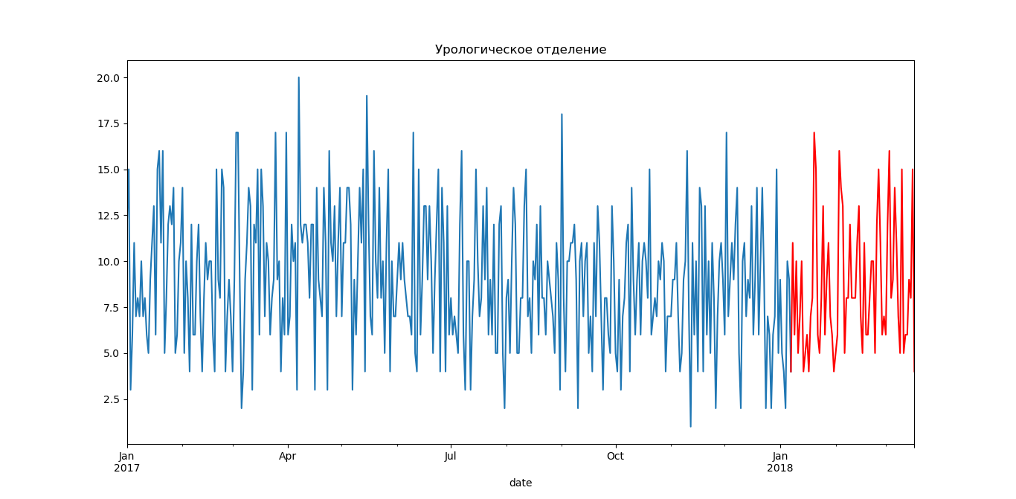
Математическое обеспечение

Slide 21
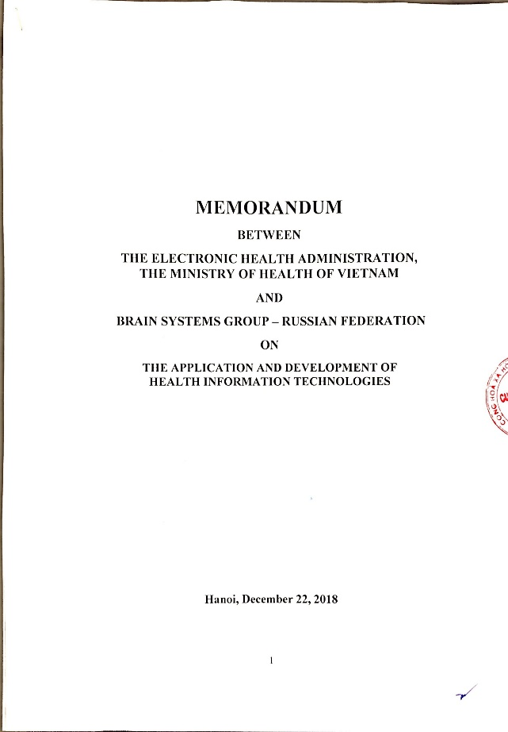
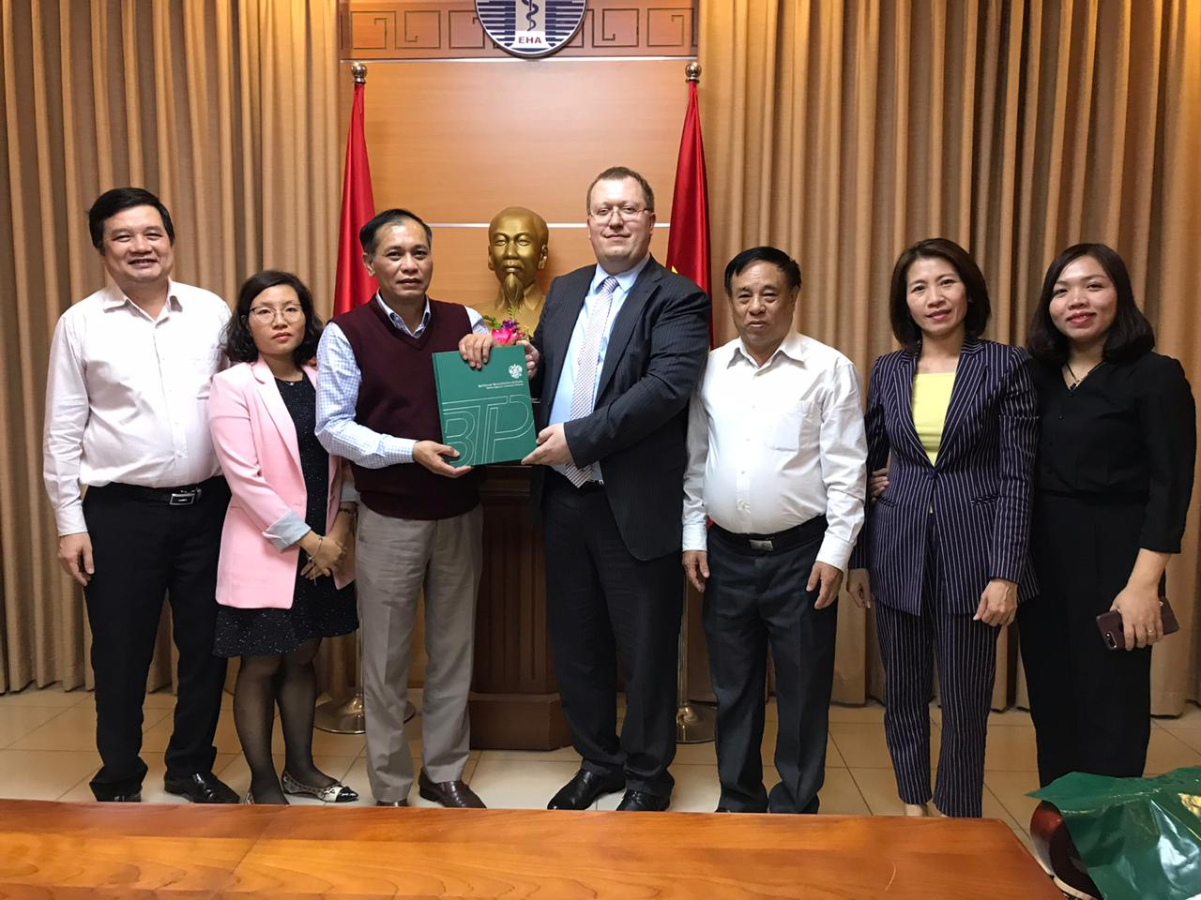
Межгосударственная телемедицина

Slide 22
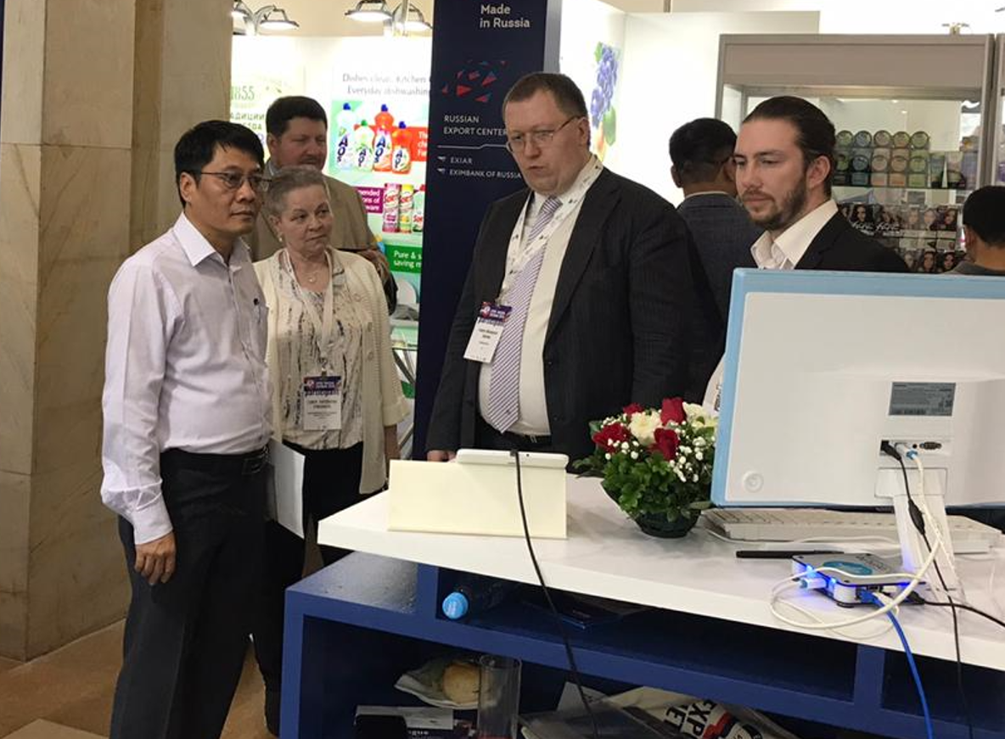
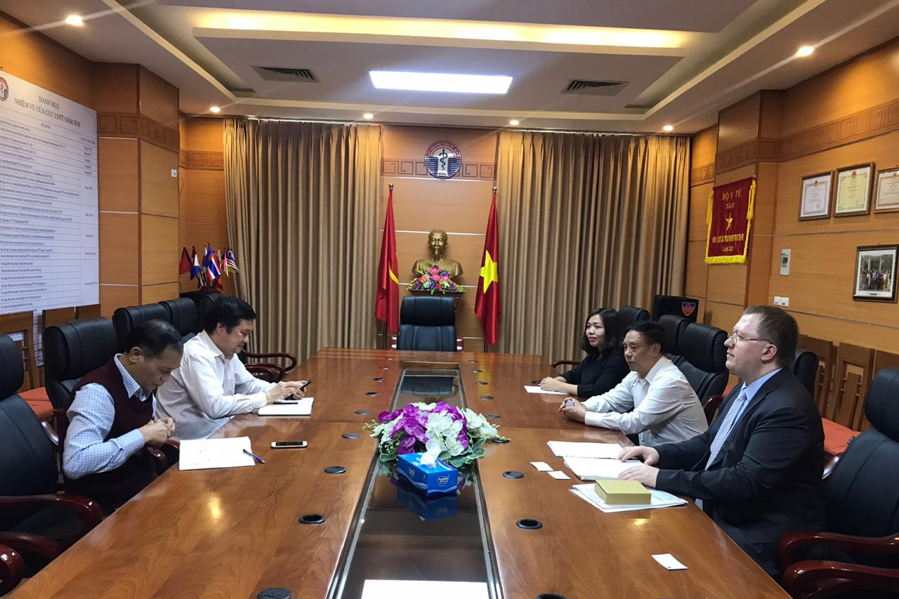
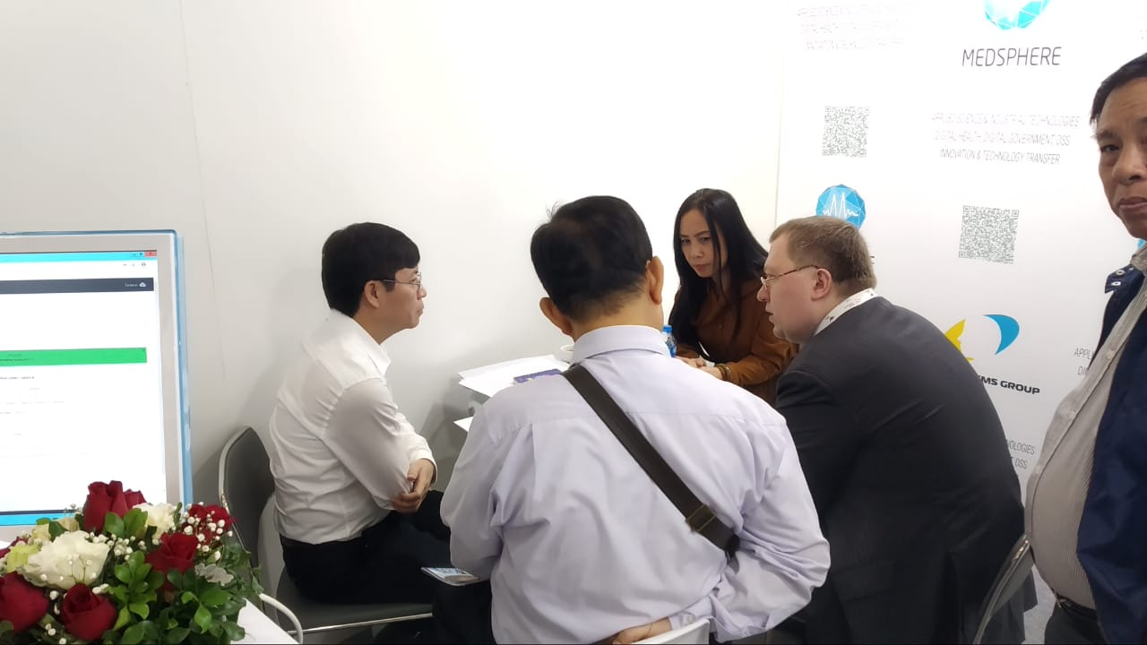
Экспортный потенциал
Заинтересованные страны:
Вьетнам, Мньянма, Лаос, ЮАР, Мозамбик, Узбекистан и др.
Заинтересованные ведомства:
Министерство здравоохранения
Министерство общественной безопасности
Министерство обороны
Военно-медицинская академия
Министерство полиции
Экспорт медицинских услуг
Медицинский туризм в Россию
Экспорт решений по цифровому здравоохранению
Локализация и экспорт методик, стандартов и клинических рекомендаций

Slide 23
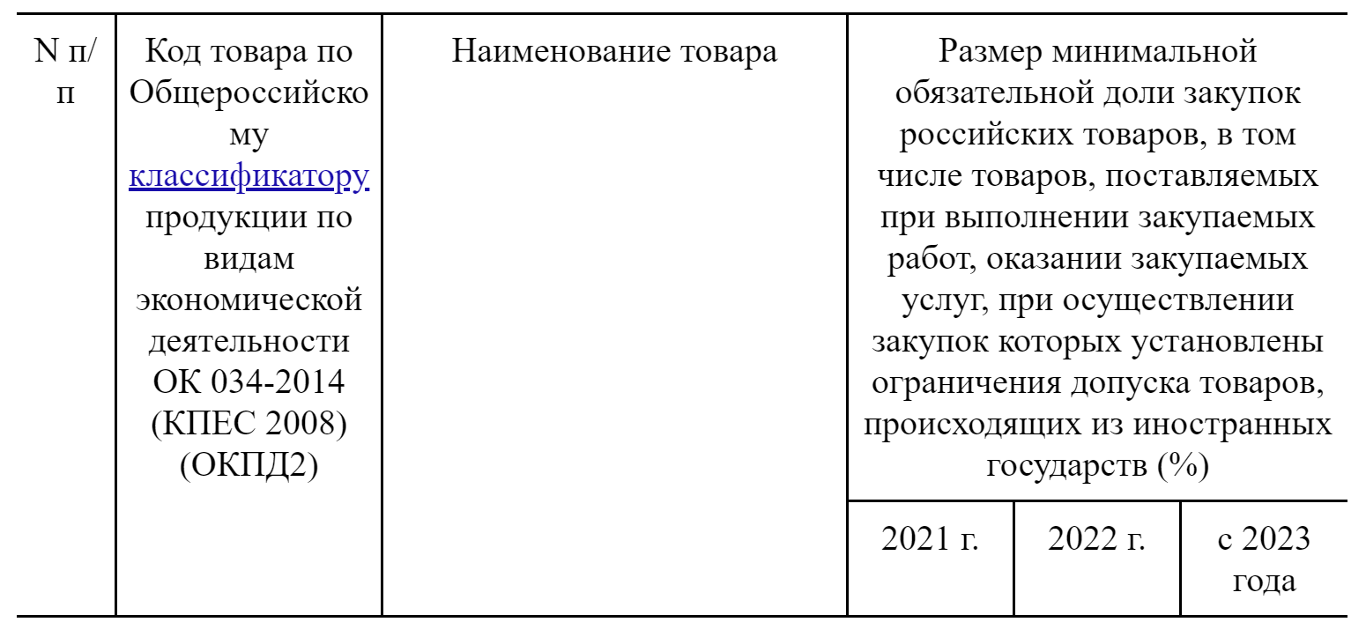
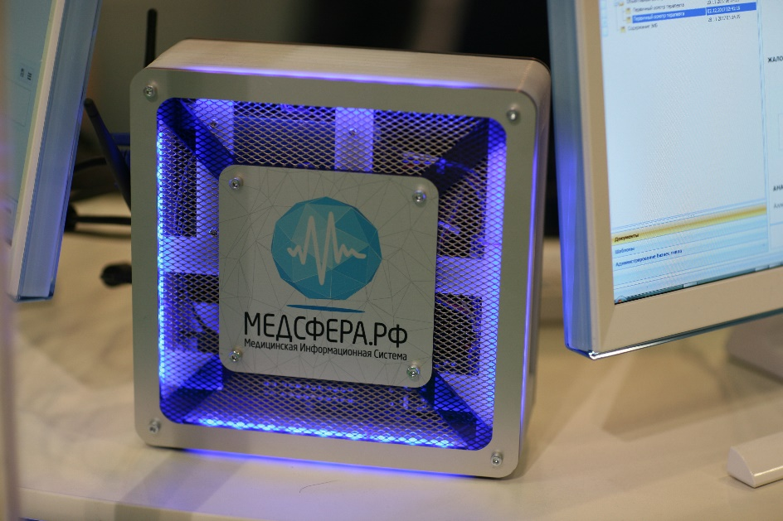
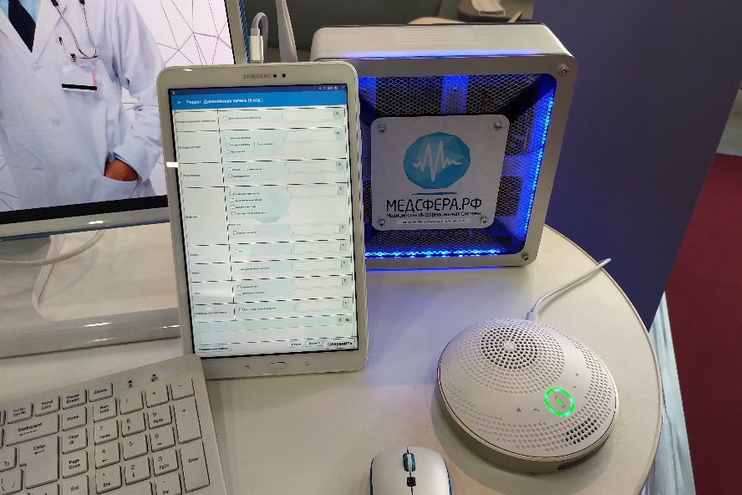
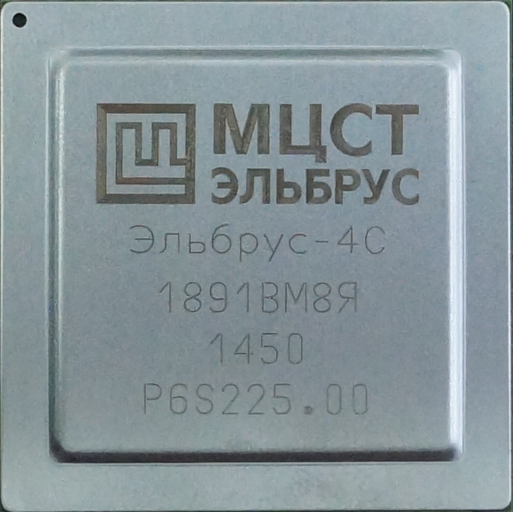
Типовое рабочее место
ПП РФ от 03.12.2020 №2014 «О минимальной обязательной доле закупок российских товаров и ее достижении заказчиком»

Slide 24
Полный цикл производства ОПАК в РФ
Инициатива по организации на территории Российской Федерации полного цикла производства отраслевых импортонезависимых компьютеров с высоким экспортным потенциалом на крауд-файдинговой платформе форума «Сильные идеи нового времени» АСИ
https://ideas.roscongress.org/improject-16457/ideas/31840
Отраслевая стандартизация и консолидация спроса
Универсальная аппаратная платформа
с минимальными требованиями к ее компонентам.
Собственное общесистемное ПО, включая операционную систему, наборы драйверов, системные библиотеки, базы данных.
Средства информационной безопасности и электронной подписи.
Единые средства разработки, в том числе безопасной разработки.
Сертификация у регуляторов – ФСТЭК России, ФСБ России.

Slide 25
Переход на доверенные ПАКи
Указ Президента Российской Федерации от 30.03.2022 №166 «О мерах по обеспечению технологической независимости и безопасности критической информационной инфраструктуры Российской Федерации»
в 6-месячный срок реализовать комплекс мероприятий, направленных на обеспечение преимущественного применения субъектами критической информационной инфраструктуры отечественных радиоэлектронной продукции и телекоммуникационного оборудования на принадлежащих им значимых объектах критической информационной инфраструктуры, в том числе:
определить сроки и порядок перехода субъектов критической информационной инфраструктуры на преимущественное применение доверенных программно-аппаратных комплексов на принадлежащих им значимых объектах критической информационной инфраструктуры

Slide 26
Контактная информация

